Slide 1
Robótica Computacional
Processamento de Imagens

Slide 2
Luz e Visão Biológica

Slide 3
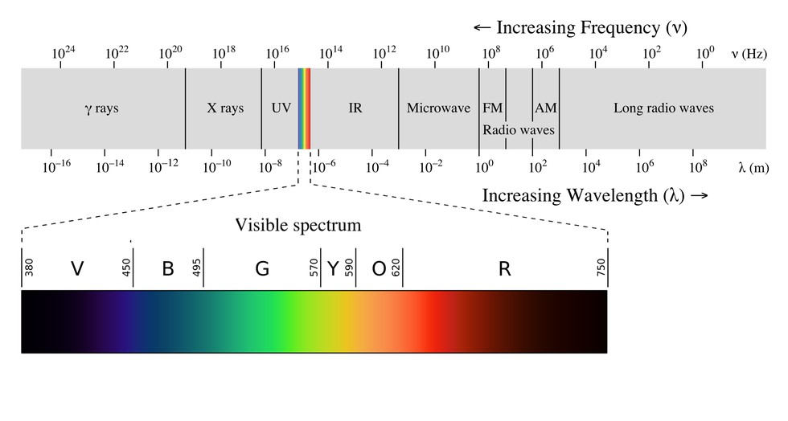
Espectro (com visível destacado)

Slide 4
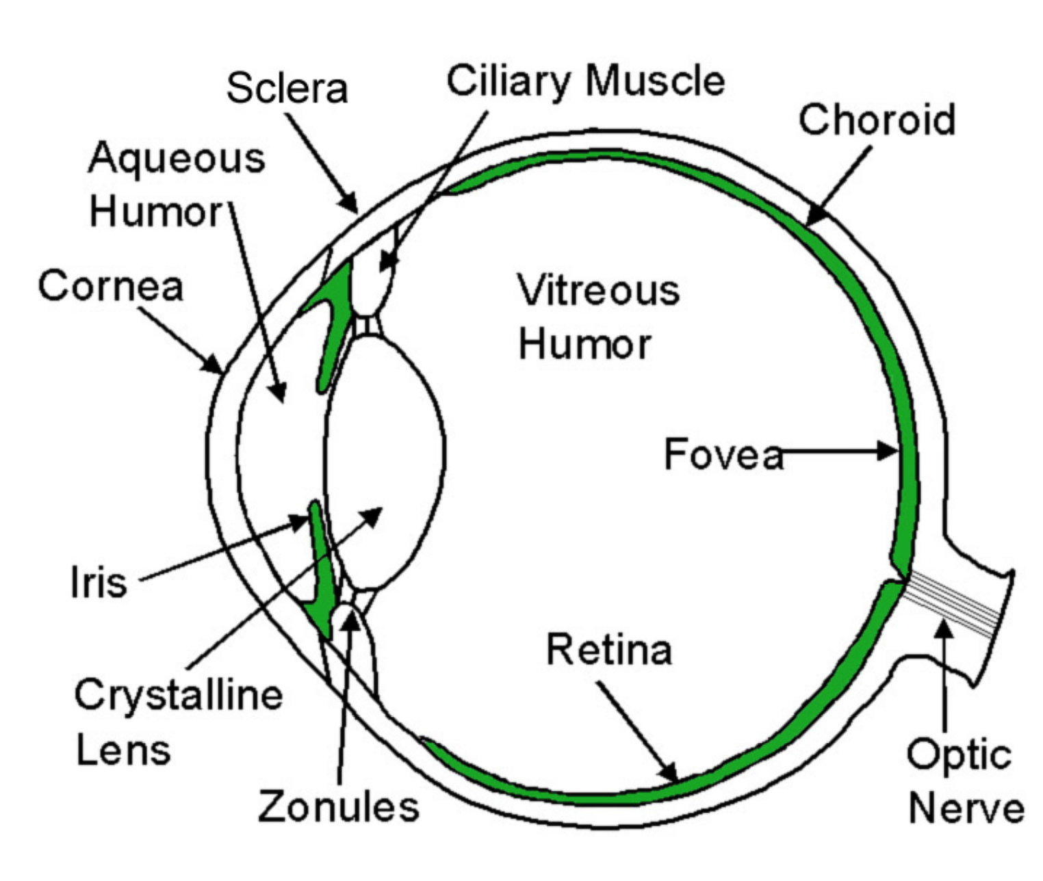
Visão - partes
Fonte: http://www.cvrl.org/frcophth/FRCO%20Fundamental%20optics%20Rod%20cone%20vision.pdf
Fonte: http://www.cvrl.org/frcophth/FRCO%20Fundamental%20optics%20Rod%20cone%20vision.pdf

Slide 5
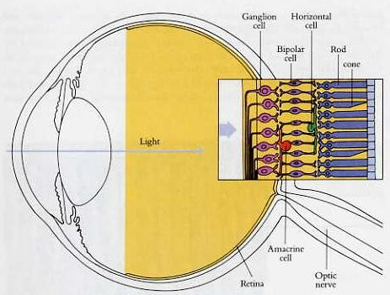
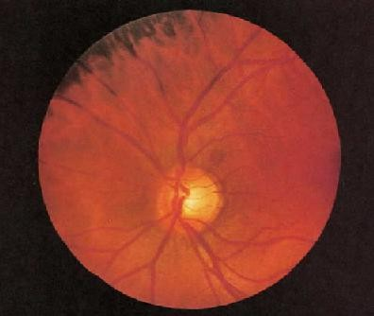
Retina
Retina com cones e bastonetes (rods) ao fundo
Divertido: como encontrar seu ponto cego https://lasikofnv.com/try-these-3-fun-tests-to-find-your-visual-blind-spot/
Notes:
David Hubel’s Eye, Brain and Vision

Slide 6
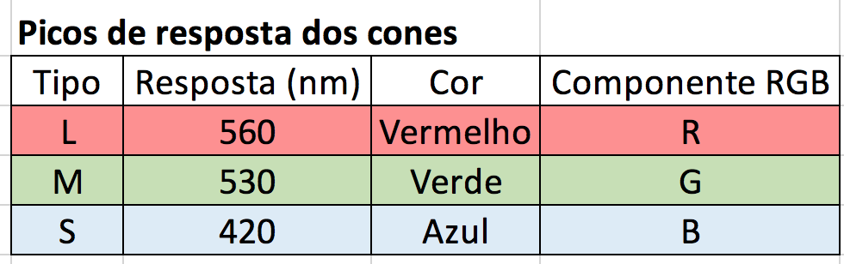

Slide 7
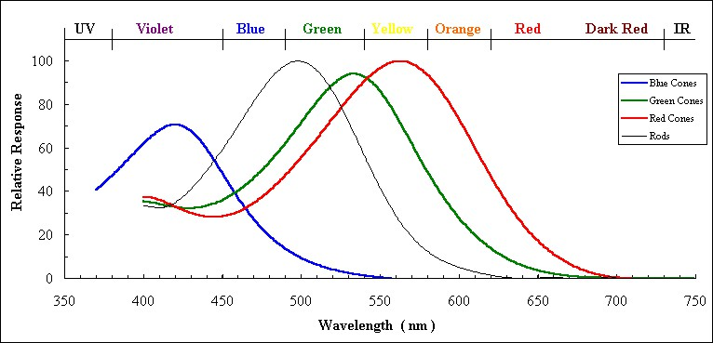
Metameria
Os olhos não distinguem entre “luz pura” e 3 luzes R,G e B que ativam os receptores da mesma forma

Slide 8
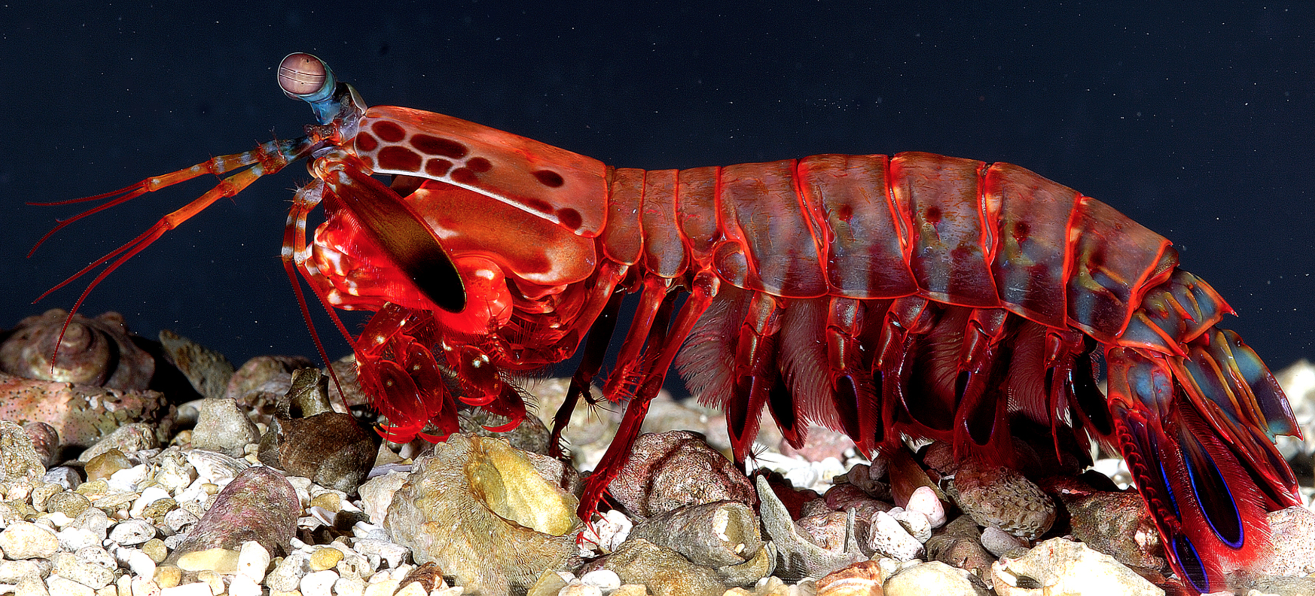
Visão multiespectral
Tem 16 receptores sensíveis a diferentes comprimentos de onda
Ou,por outro lado, veja como pessoas com deficiência cromática vêem o mundo:
http://www.color-blindness.com/coblis-color-blindness-simulator/

Slide 9
Visão Computacional

Slide 10
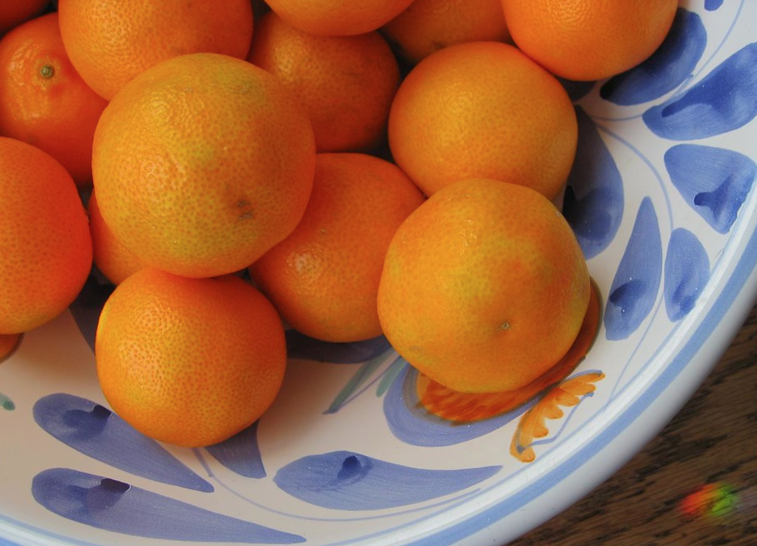
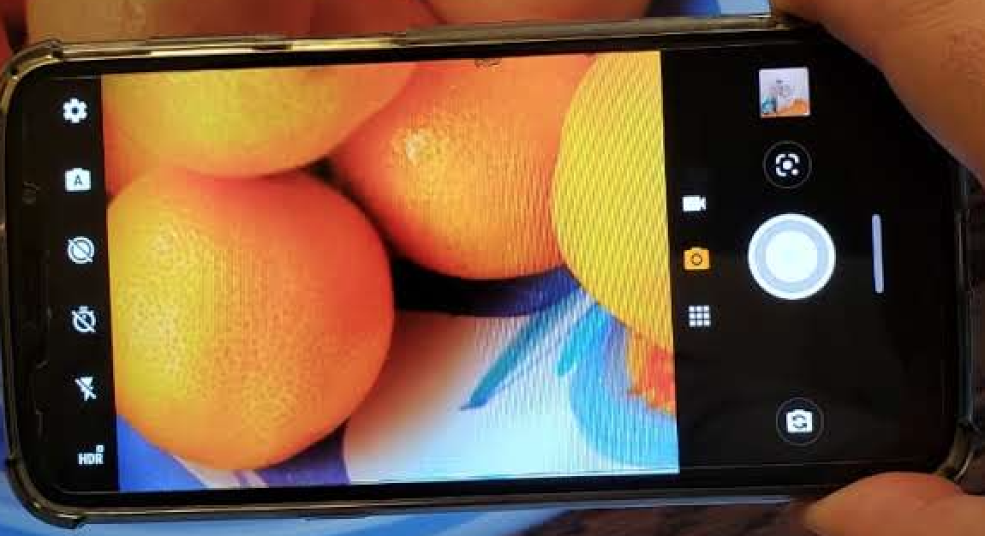
Qual a diferença…
Em termos de luz entre uma laranja e a imagem de uma laranja?
Fonte: https://ccsearch.creativecommons.org/photos/bf5f196b-a13a-4d15-bee6-199358eb37f7
Notes:
As cores vistas em uma tela são iguais ao real?

Slide 11
Canais da Imagem
Ilustração da matriz de uma imagem monocromática, com apenas um canal.
Ilustração da matriz de uma imagem colorida, com três canais

Slide 12
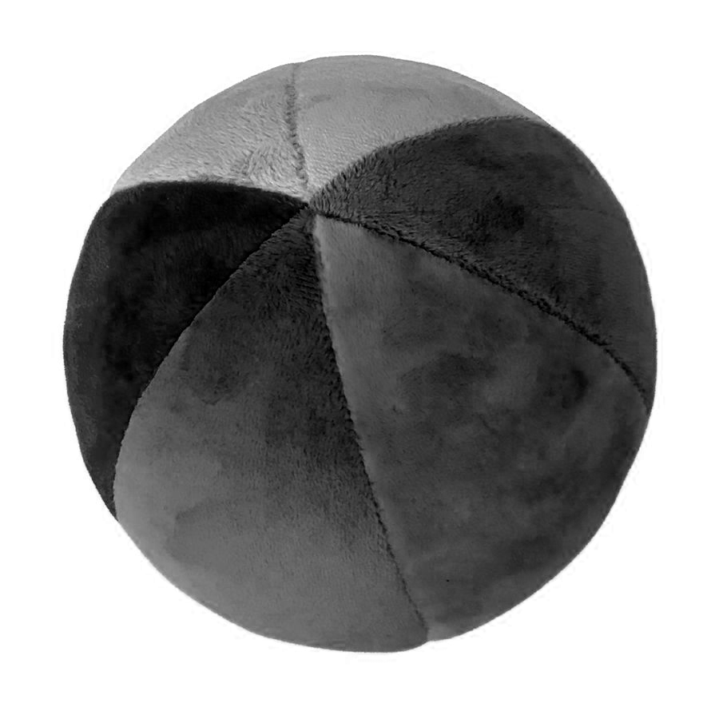
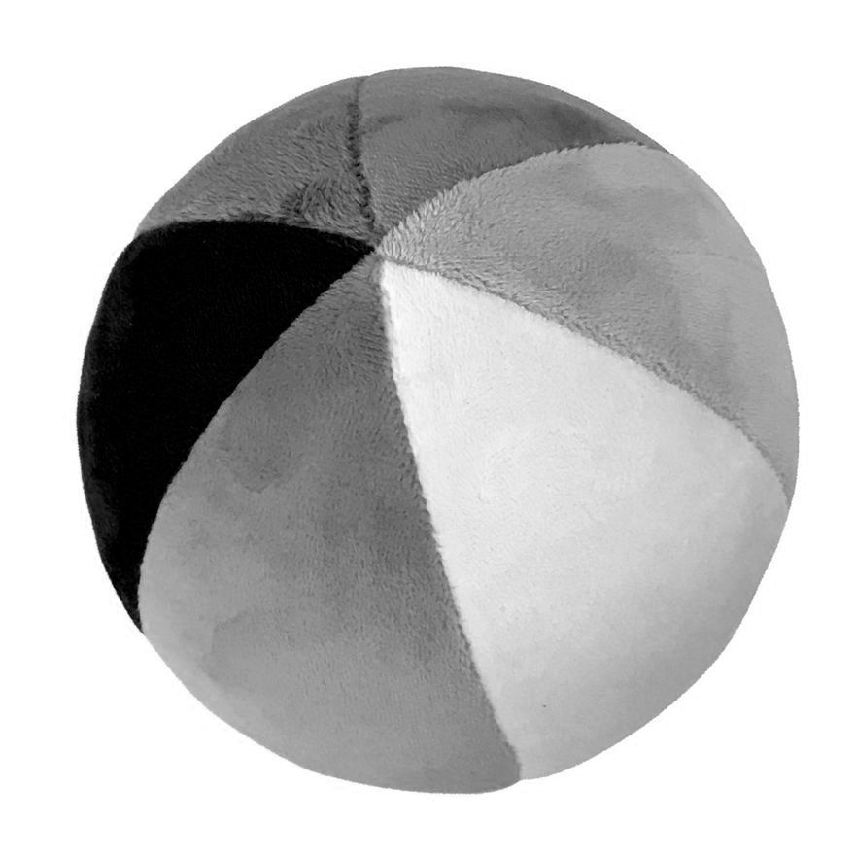
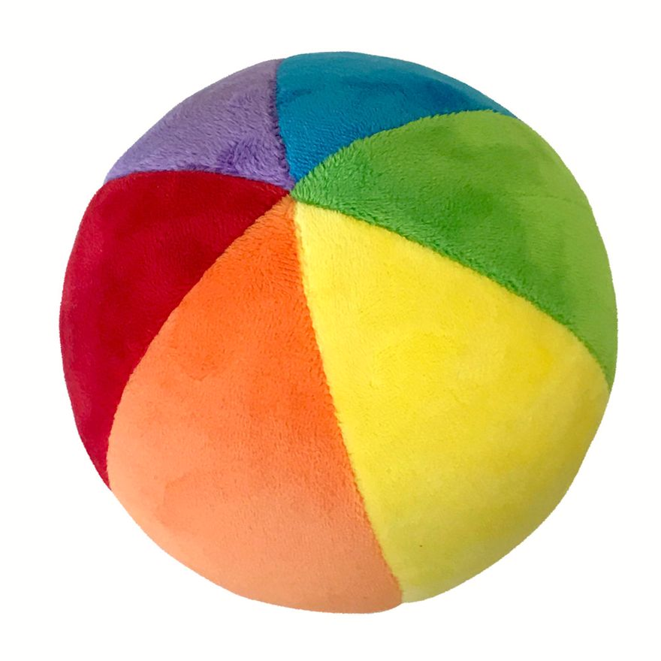
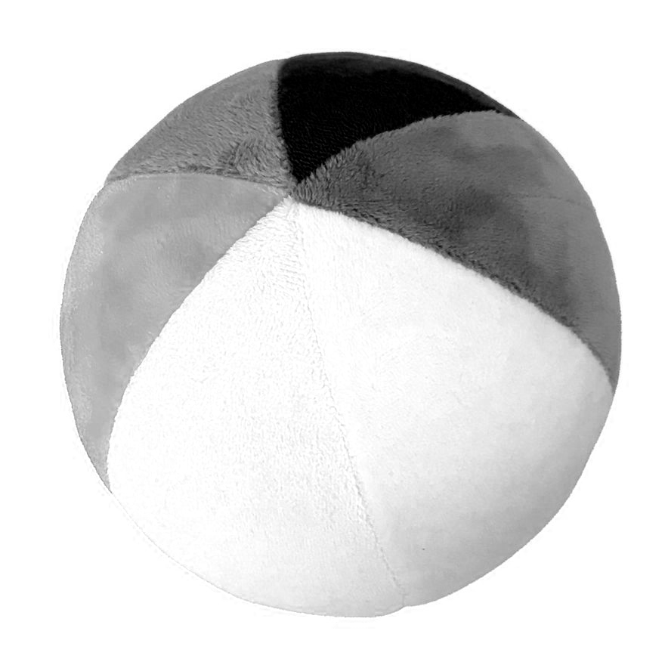
Qual é cada canal?

Slide 13
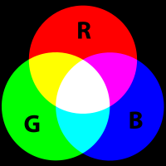
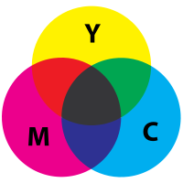
Espaços aditivos e subtrativos de cores
C = G + B
M = R + B
Y = R + G
R = M ∩ Y = M – B = Y – G
G =C ∩ Y = C – B = Y – R
B = M ∩ C = M – R = C – G

Slide 14
Modelos de Cores

Slide 15

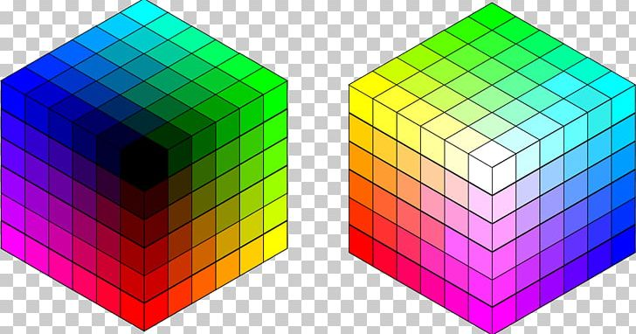
Outros Espaço de cores
Exemplo: HSV

Slide 16
Formatos
Mais úteis na OpenCV:
Grayscale
RGB
BGR
HSV
CIELAB
Para converter, use
cv2.cvtColor(imagem, cv2.COLOR_RGB2GRAY))

Slide 17
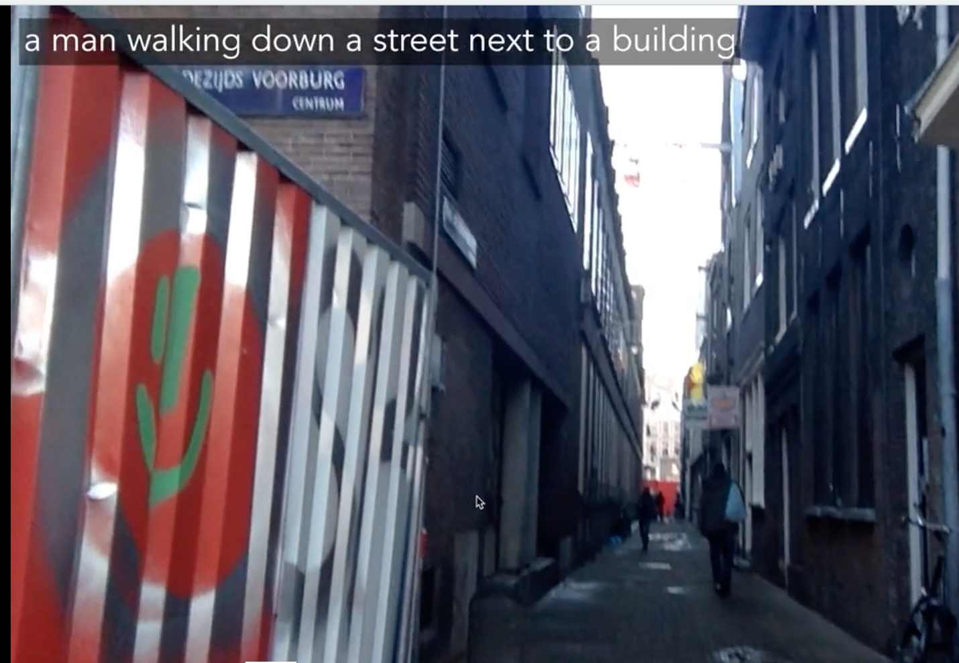
Estado da arte?
Detecção de objetos com Transformers
https://youtu.be/FQVS_0Bja6o
YOLO: você pode rodar na sua máquina
https://pjreddie.com/darknet/yolov3/
https://youtu.be/h-PlslPNaeI (v5)
NeuralTalk – descreve o que é visto em imagens
https://vimeo.com/146492001
https://github.com/karpathy/neuraltalk2
Geração de cenários 3D a partir de fotos:
https://80.lv/articles/this-neural-network-creates-3d-scenes-from-2d-images/

